Slide 1
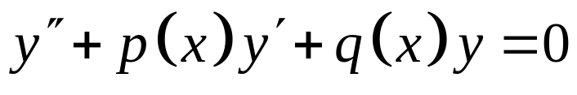
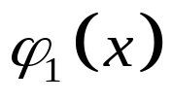
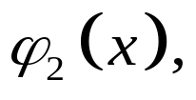
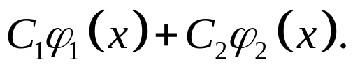
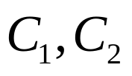
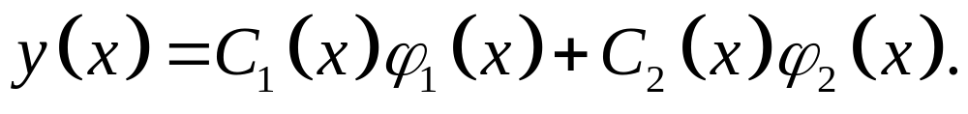
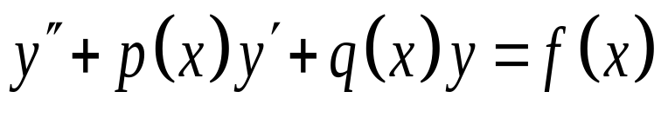
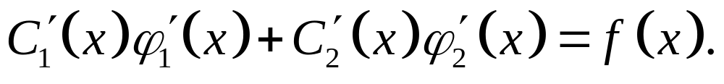
9-6 用常数变易法求解二阶线性非齐次方程
与欧拉方程的解法
1. 常数变易法
若 的两个线性无关的特解是 与
则其通解为
是任意常数.
令
令其为0
代入
得

Slide 2
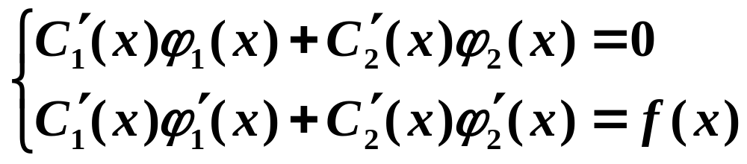
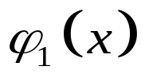
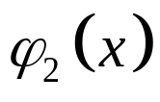
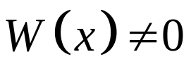
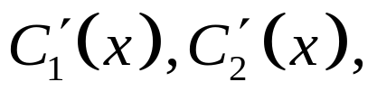
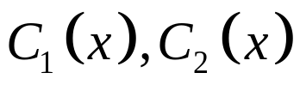
它的系数行列式正是 与 的郎斯基行列式
所以方程组有唯一的一组解
积分求出
即得出非齐次方程
的解

Slide 3

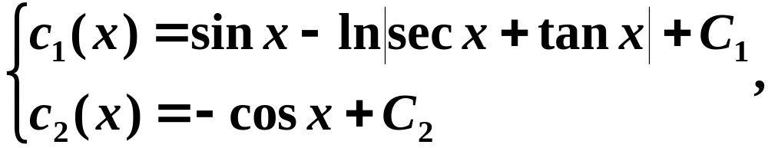

例1
解
对应齐方通解
用常数变易法求非齐方程通解
原方程通解为

Slide 4

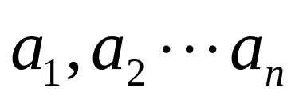
2. 欧拉方程
(其中
为常数)
特点 各项未知函数导数的阶数与乘积因子自变量的方次数相同．
解法 欧拉方程是特殊的变系数方程，通过变量代换可化为常系数微分方程.

Slide 5
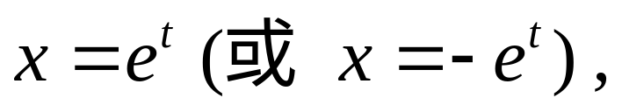

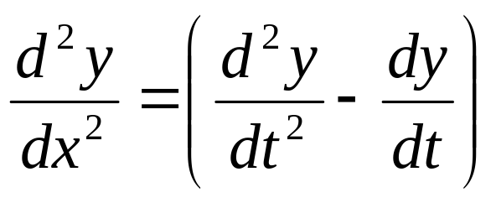
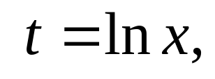
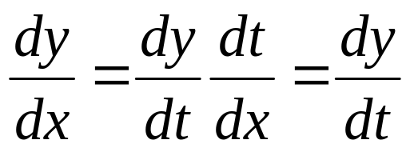
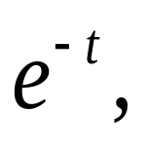
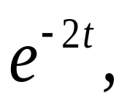
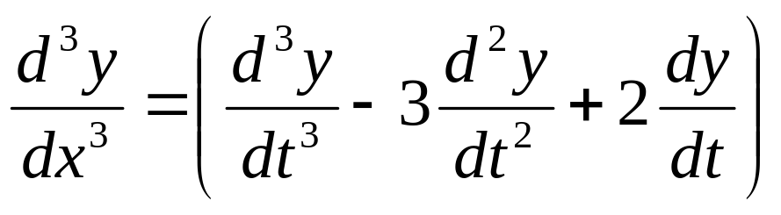


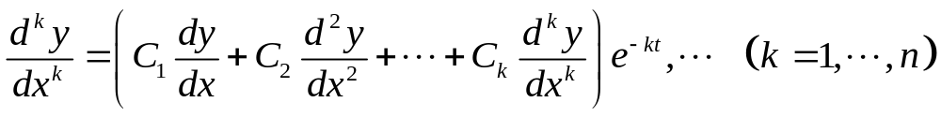
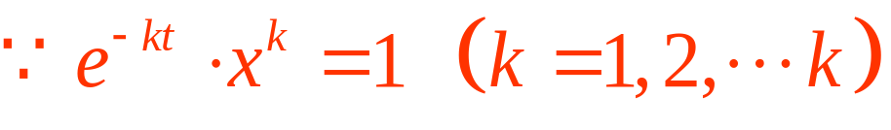
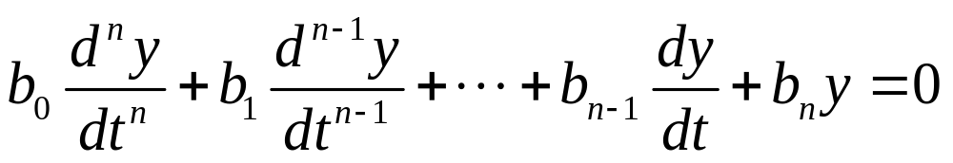
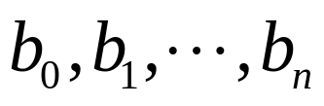
作变量变换
将自变量换为
代入原方程
化为常系数微分方程
其中 为确定的常数.

Slide 6
例2

Slide 7

小结
欧拉方程解法思路
变系数的线性微分方程
变量代换
常系数的线性微分方程
注意：欧拉方程的形式．

Slide 8
作业
习题9.6
3.
8.

